Slide 1


Мурманская область – форпост Арктики
13 сентября 2024 год
#насевережить

Slide 2

Словарь
АРКТИКА — северная полярная область Земли, включающая Северный Ледовитый океан, его моря и острова.
ФОРПОСТ — передовой пункт, начало и опора в развитии.

Slide 3
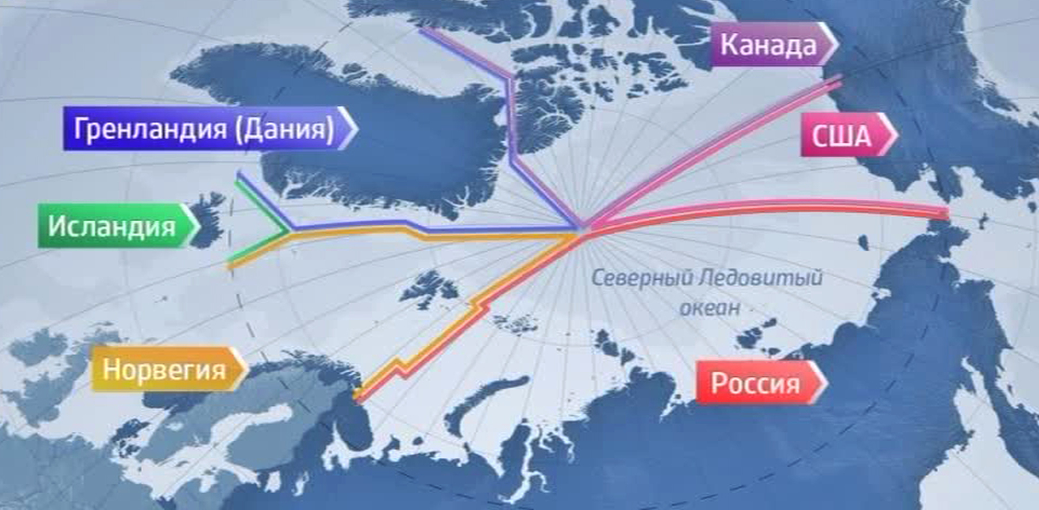
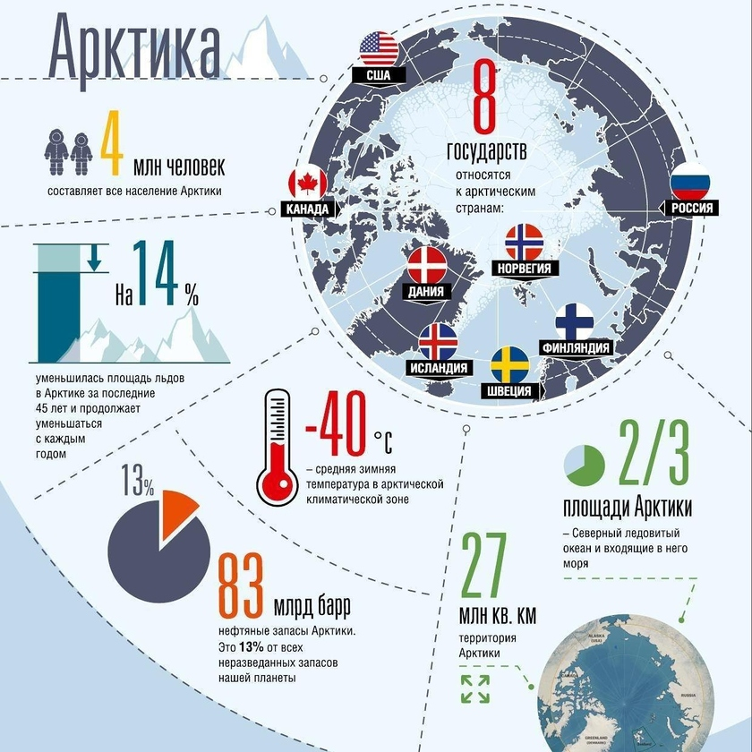
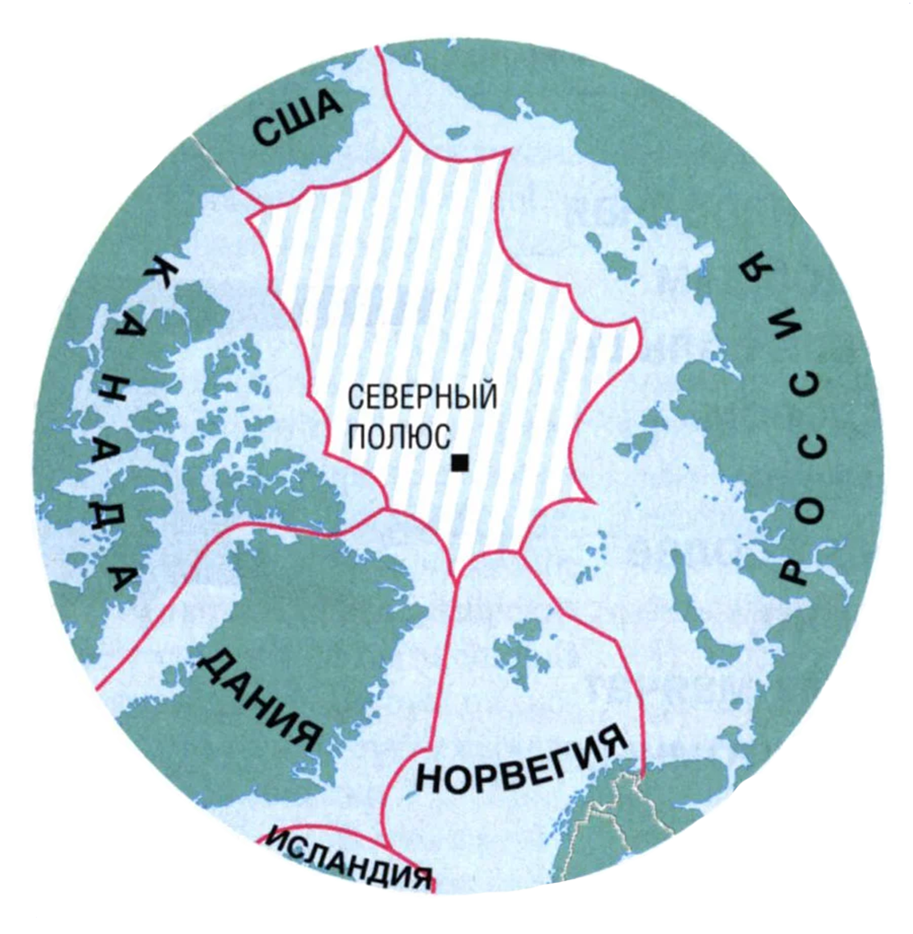
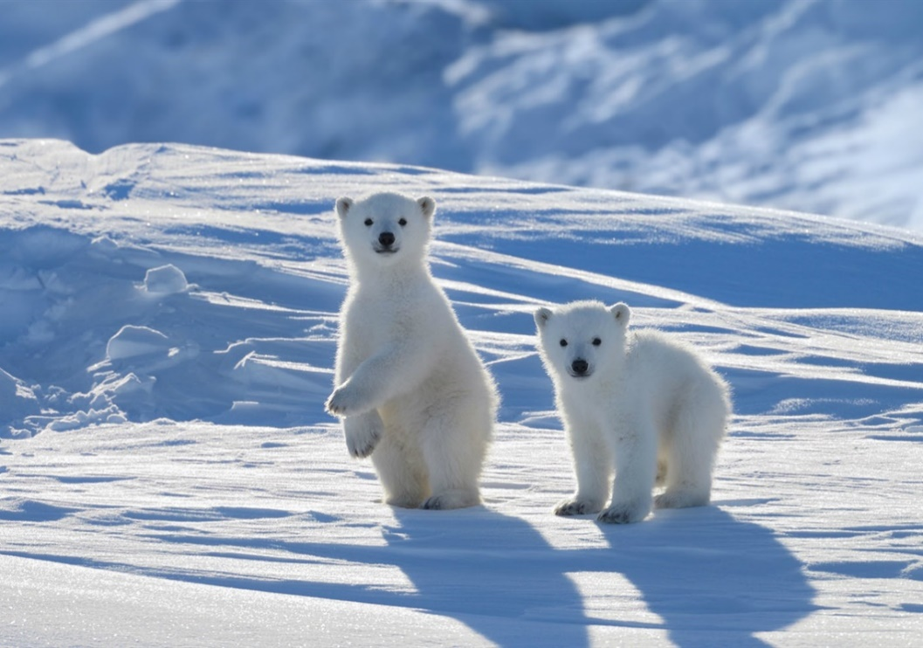
9 регионов России входят в состав сухопутных территорий Арктической зоны России, территории 4 регионов полностью являются арктическими

Slide 4
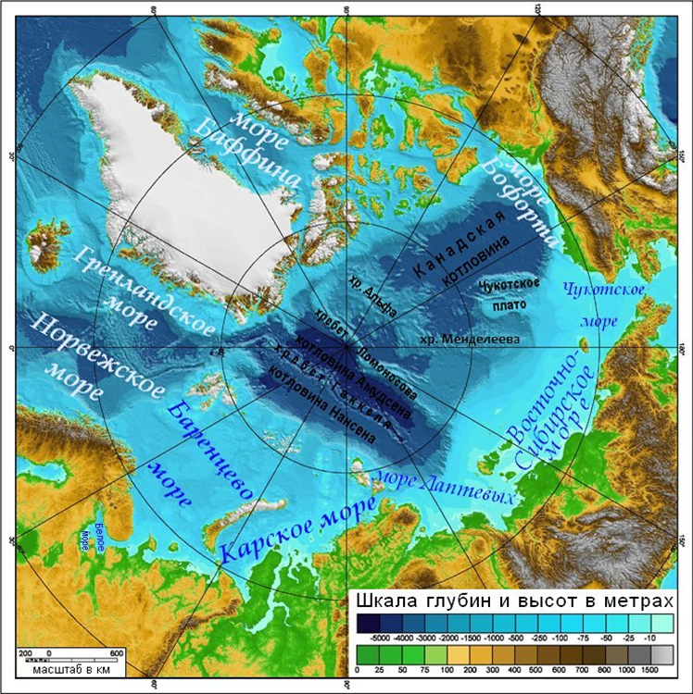
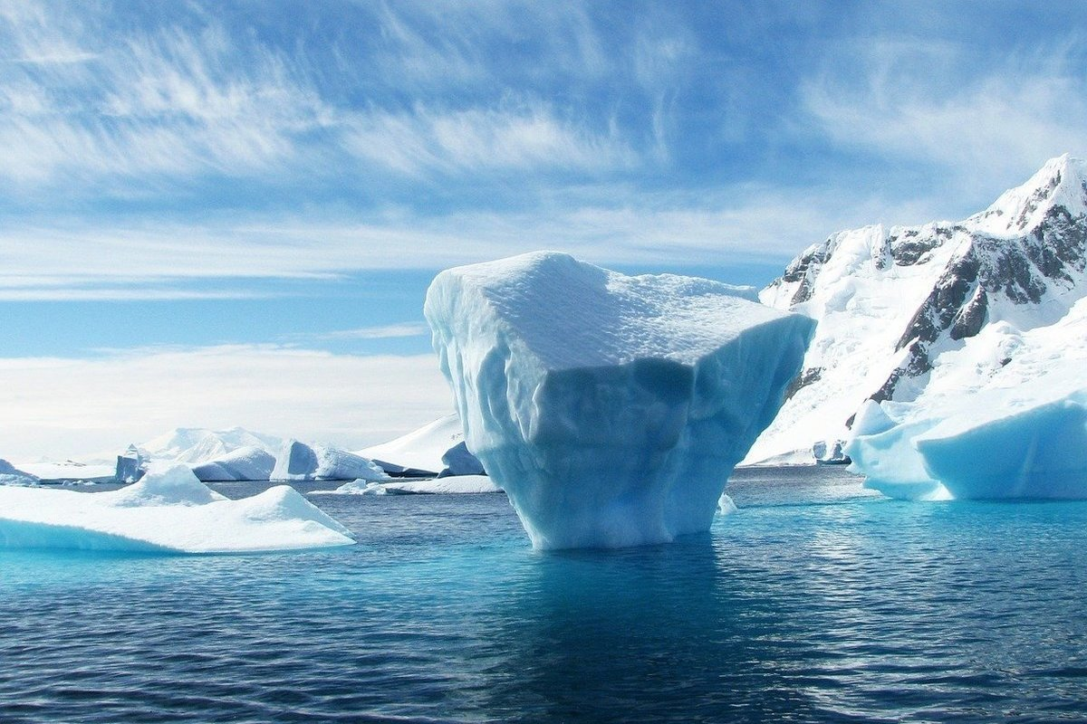
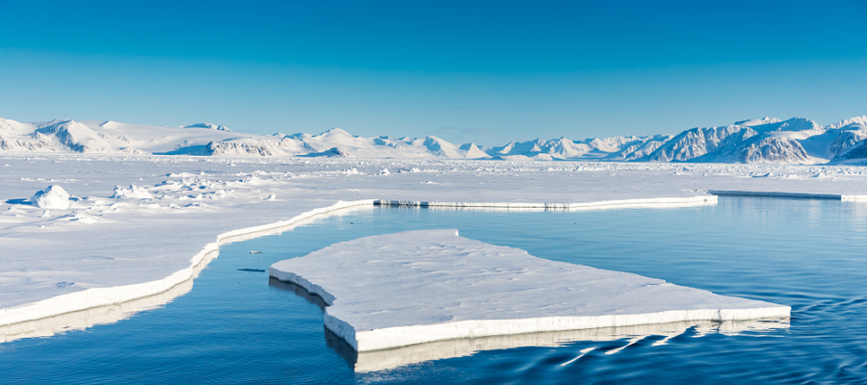
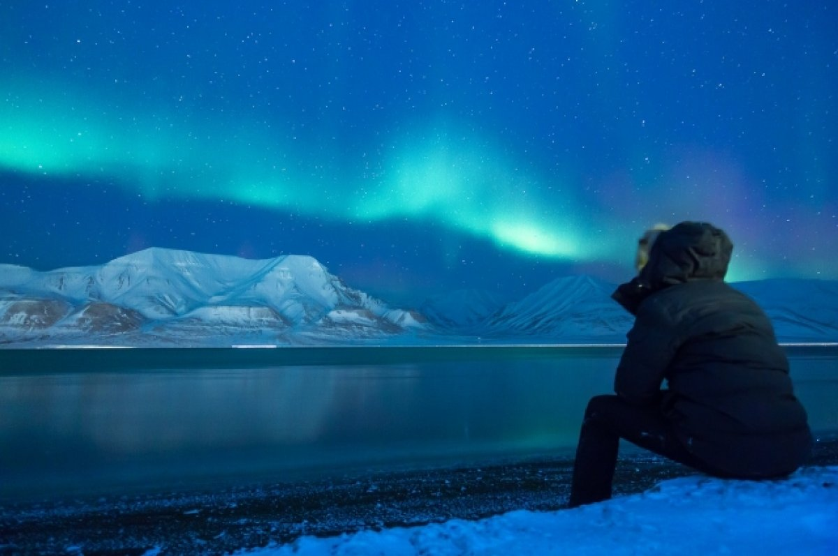
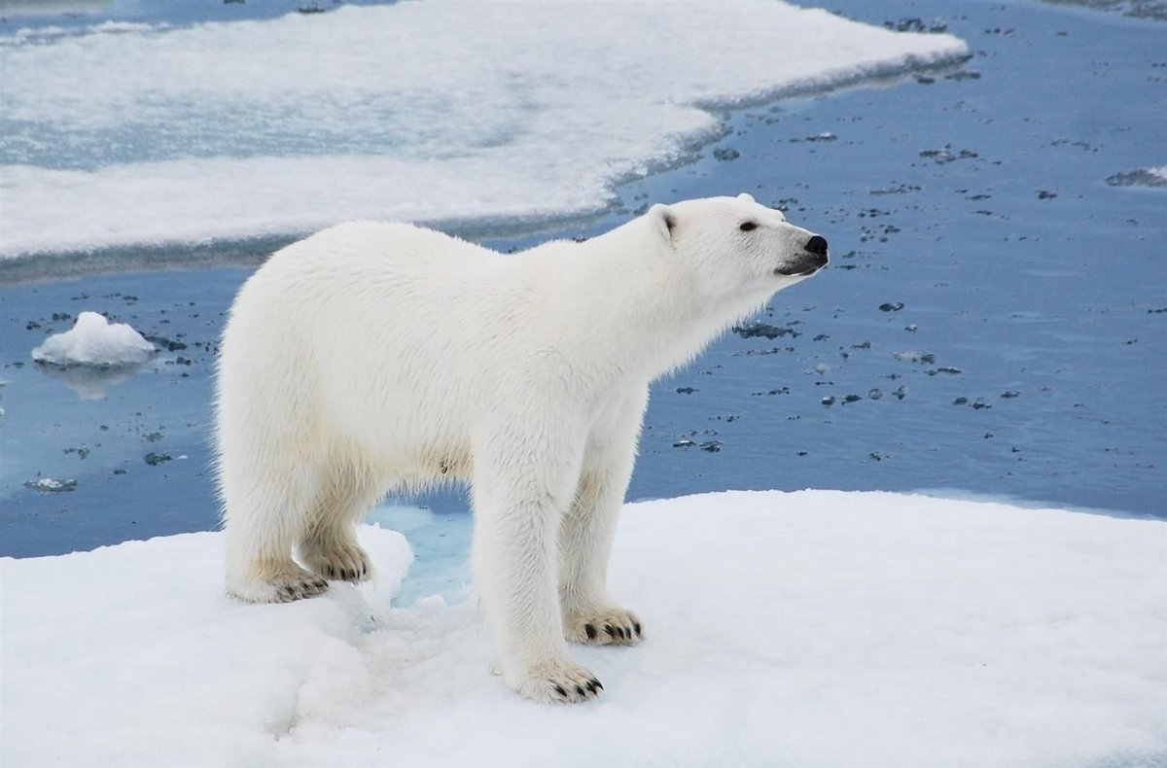
Рельеф Арктики

Slide 5
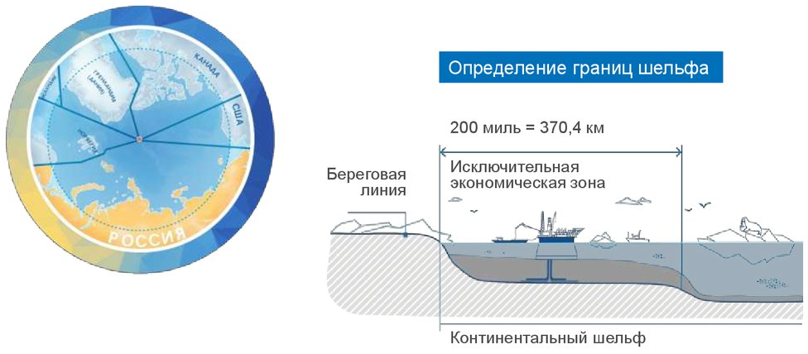
Арктический шельф – перспективное направление

Slide 6
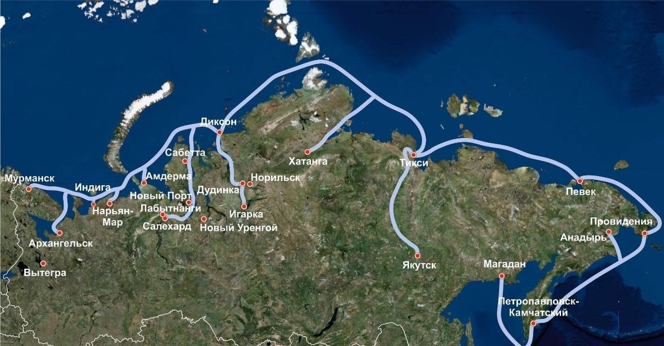
Северный морской путь России

Slide 7
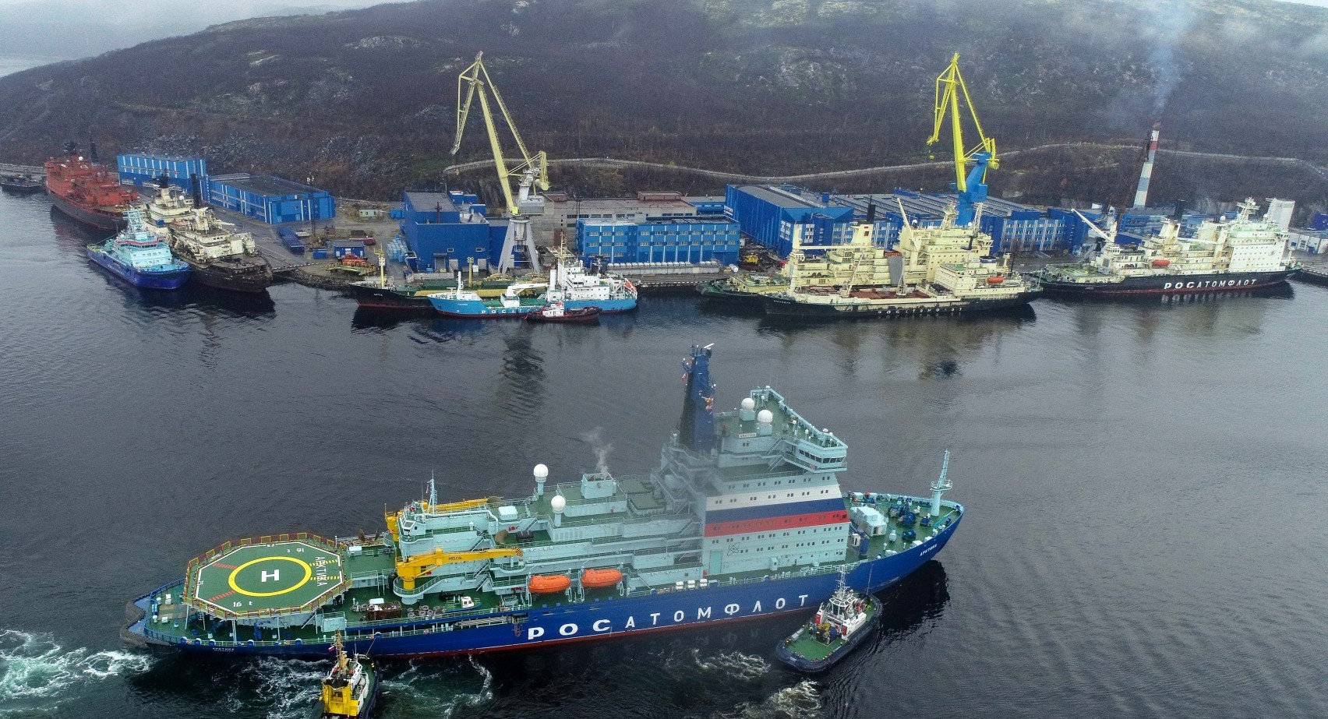
Арктика - возможности для Мурманской области

Slide 8


Газета «Мурманская область - форпост Арктики»
Заголовок
Заголовок
Арктика, Северный морской путь, Ледокол
Арктика, Северный морской путь, Ледокол
Арктика, Северный морской путь, Ледокол
Арктика, Северный морской путь, Ледокол
Арктика, Северный морской путь, Ледокол
Арктика, Северный морской путь, Ледокол
Арктика, Северный морской путь, Ледокол
Арктика, Северный морской путь, Ледокол
Заголовок
Заголовок
Арктика, Северный морской путь, Ледокол
Арктика, Северный морской путь, Ледокол
Арктика, Северный морской путь, Ледокол
Арктика, Северный морской путь, Ледокол
Арктика, Северный морской путь, Ледокол
Арктика, Северный морской путь, Ледокол
Арктика, Северный морской путь, Ледокол
Арктика, Северный морской путь, Ледокол

Slide 9
Регламент работы
  Организационный момент
  Представление результатов
  Работа
  в группах
  Подведение
  итогов
30
01:00
10:00
5:00
01:00

Slide 10
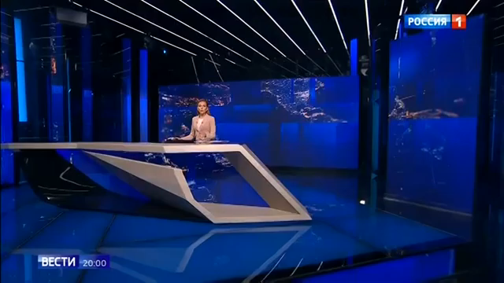

Slide 11
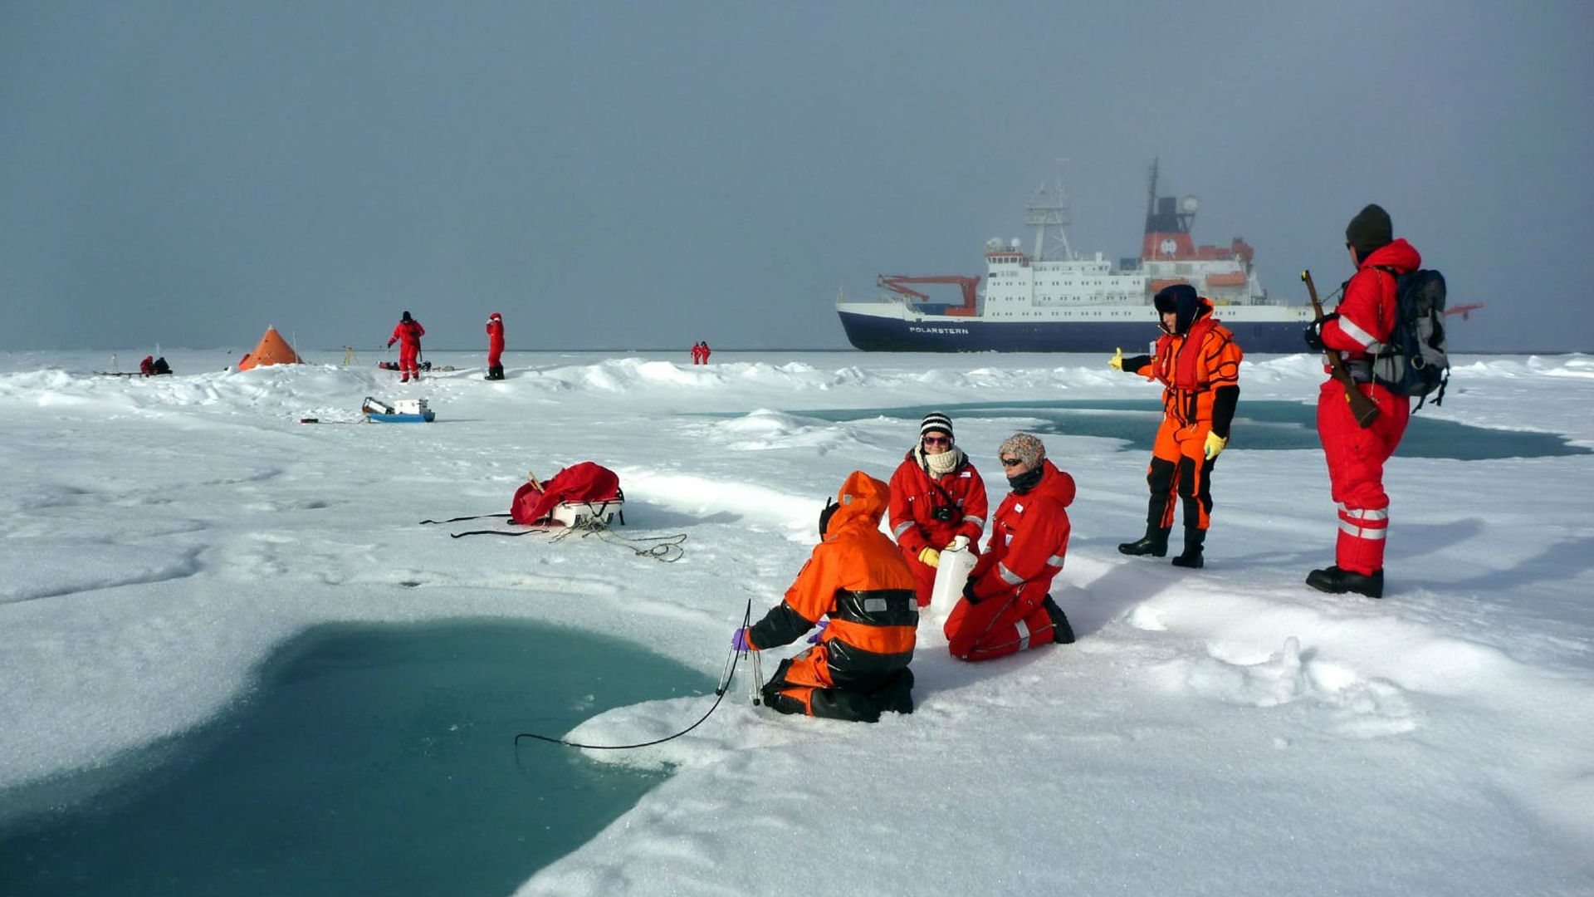
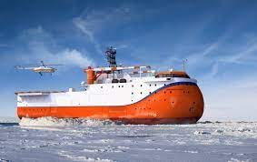
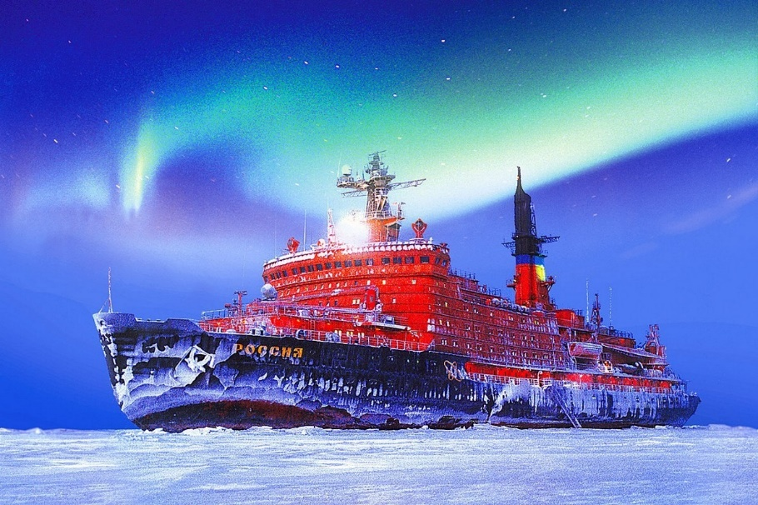
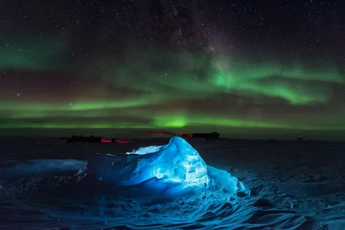
Верно ли утверждение, что Мурманская область –
форпост Арктики?

Slide 12
Мурманская область – форпост Арктики
13 сентября 2024 год
#насевережить

